Slide 1
1 Taller Internacional de
Prevención de Riesgos
y Gestión Ambiental
Área de Seguridad y Salud Ocupacional
15 – 16 – 17 de Octubre de 2014. La Plata .
Notes:
La Universidad Nacional del Centro de la Provincia de Buenos Aires, ha implementado a través de su Servicio de Seguridad y Salud Ocupacional un sistema de Gestión de Medio Ambiente.

Slide 2
El compromiso con el medio ambiente
En el año 1995
Inicio en la Facultad de Ciencias Veterinarias y la Facultad de Ingeniería

Slide 3


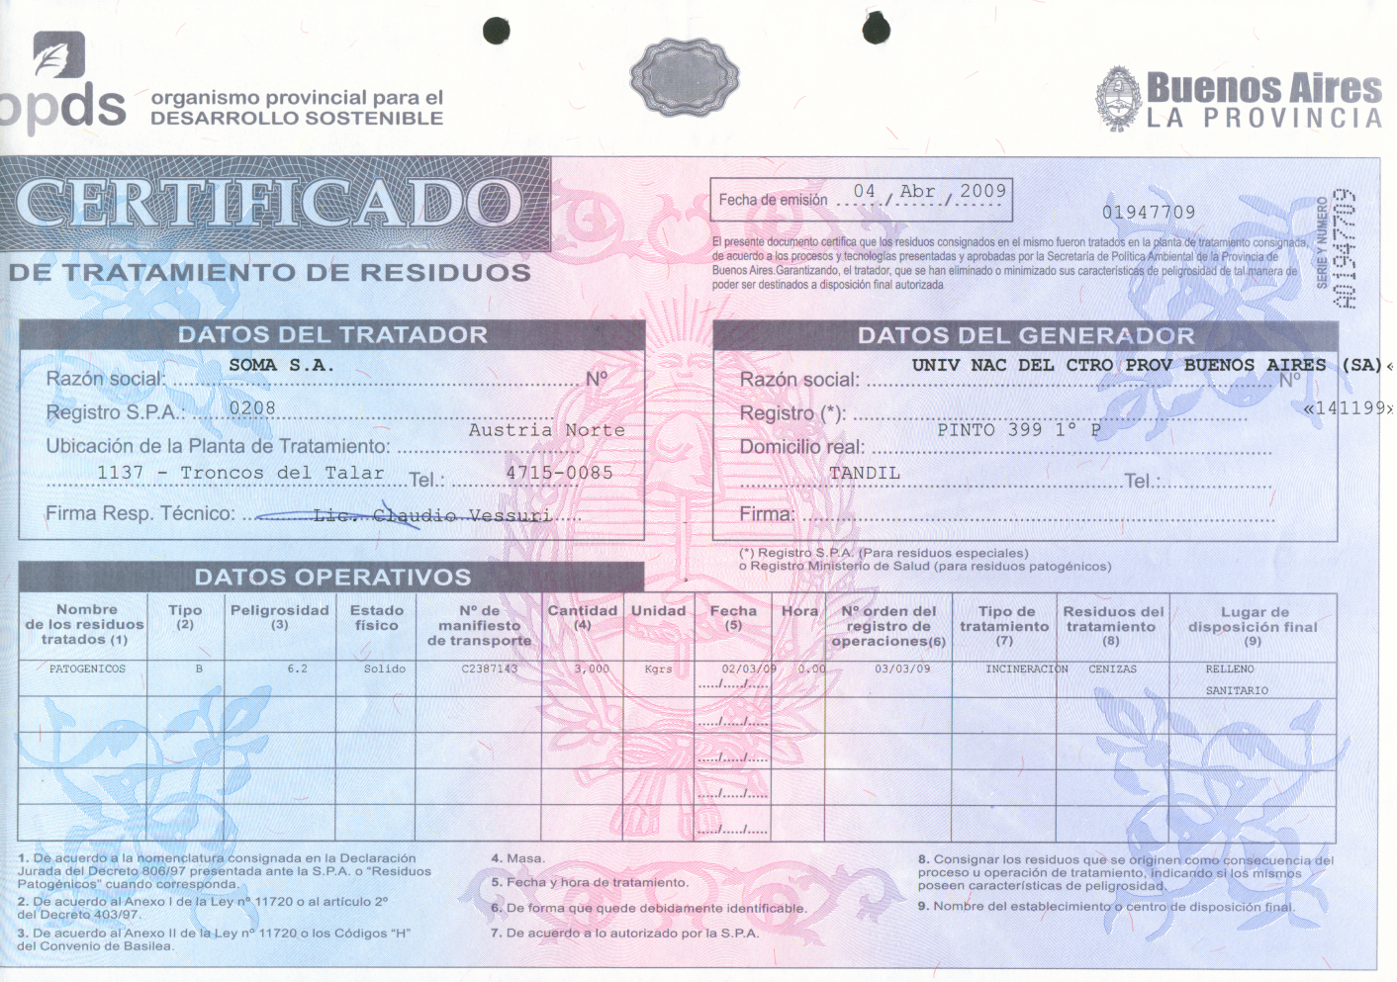
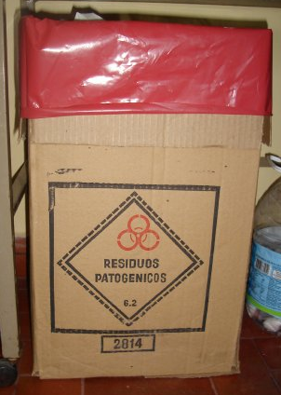
Gestión de Residuos
Patogénicos
Sitios de generación
UNCPBA
Almacenamiento
transitorio
Planta de tratamiento y disposición final
Recolección y transporte
Residuos Patogénicos tipo B
incluyen vendas usadas, residuos orgánicos de necropsias, cuerpos y restos de animales de experimentación y sus excrementos, piezas anatómicas, residuos farmacéuticos, materiales descartables con y sin contaminación sanguínea, anatomía patológica, material de vidrio y descartable de laboratorio de análisis
Ley Provincial Nº 11.347, Decreto Reglamentario N°450/94 y su modificación Decreto N° 403/97.
Notes:
En segundo término ha comenzado a realizar la recolección de residuos peligrosos mediante un sistema que permite su disposición en lugar seguro hasta que una empresa autorizada realice el transporte para su disposición final, contando con el certificado de tratamiento de los mismos en su disposición final.

Slide 4
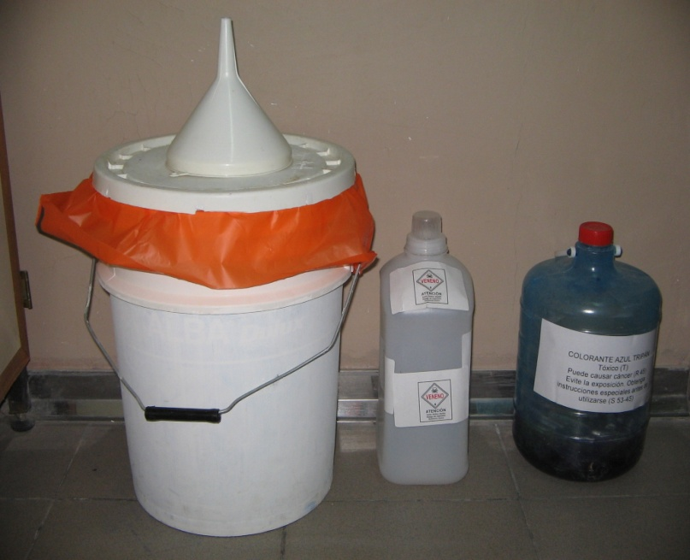
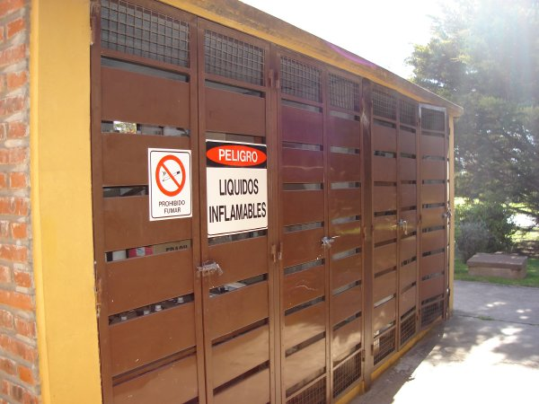
Gestión de
Residuos Especiales
VENENO
Ley Provincial Nº 11720
Decreto Reglamentario N° 806/97.
Etiquetado
Envasado
Almacenamiento
Hojas de Seguridad
Notes:
Los residuos han sido dispuestos en envases debidamente etiquetados y lugares debidamente señalizados.
Se cuentan además fichas técnicas de seguridad para que el personal autorizado disponga en todo momento para no tener dudas sobre la peligrosidad y forma de tratamiento.

Slide 5
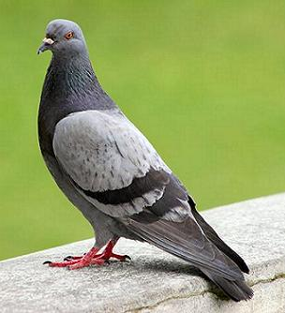
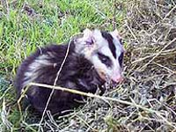
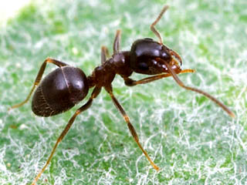

Manejo Integrado de Plagas
PROCEDIMIENTO
Detección del problema en instalaciones
Control no químico (mantenimiento e higiene)
Control químico (aplicación de productos)
Control de gestión (registro y verificación)
Roedores
Aves (palomas)
Insectos voladores
Insectos rastreros
Vertebrados
Notes:
Por último se han dispuesto de procedimientos adecuados para el tratamiento del control de las plagas de la zona.
Que consisten principalmente en:
La eliminación de aquellas que resultan altamente nocivas por ser vectores de enfermedades como son los insectos, roedores y murciélagos.
El ahuyentamiento de aves, como son las palomas y la captura y devolución al hábitat natural de vertebrados como la Comadreja.

Slide 6
Hoy 2014, desde la Facultad de Ingeniería hemos comenzado un nuevo camino

Slide 7


Slide 8
¿Qué es la huella de carbono?
Es una herramienta que permite evaluar el impacto de las emisiones de gases de efecto invernadero en nuestro planeta.
Se mide en masa de CO2 equivalente.
Todo individuo realiza emisiones al consumir un producto o servicio.

Slide 9
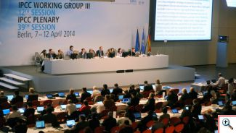
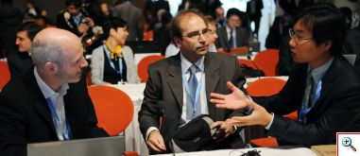
Por que desde Ingeniería??
Docentes Investigadores participan a nivel internacional exponiendo sus avances en investigaciones sobre el fenómeno del cambio climático

Slide 10

Docentes Investigadores participan a nivel internacional exponiendo sus avances en investigaciones sobre:
- Los Cementos con filler calcáreo y clinker de bajo carbonato.
La activación térmica de arcillas calcinadas
Ambas provocan una disminución del consumo de energía durante la producción del cemento.

Slide 11
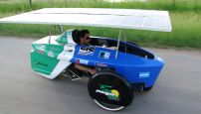
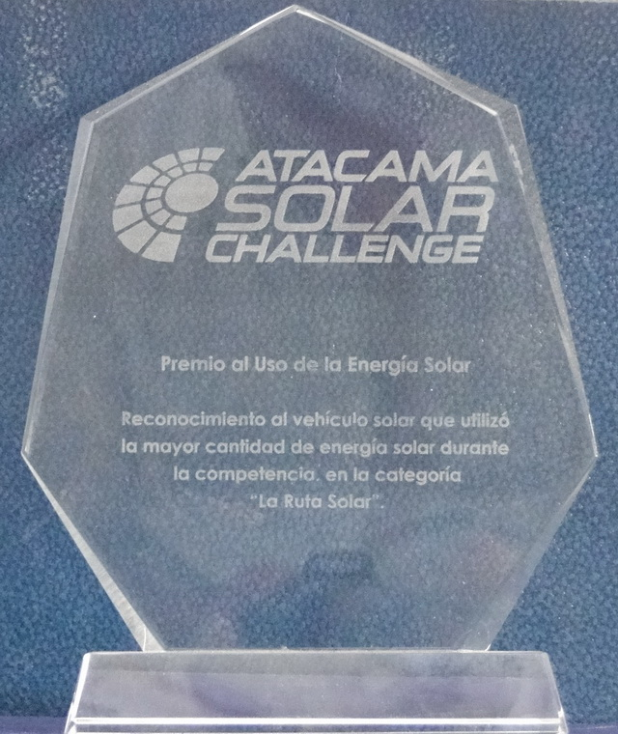
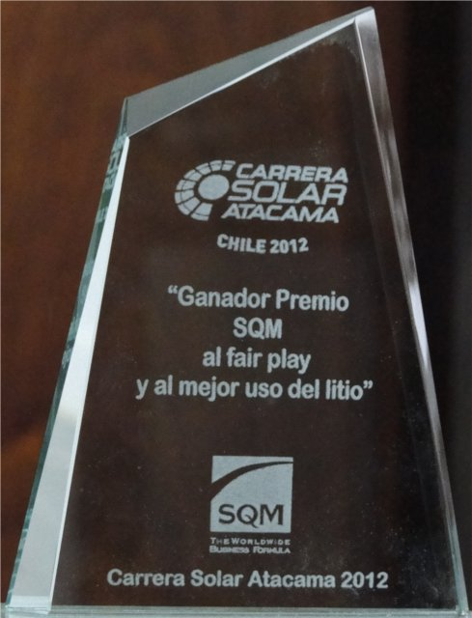
Pampa Solar II

Slide 12
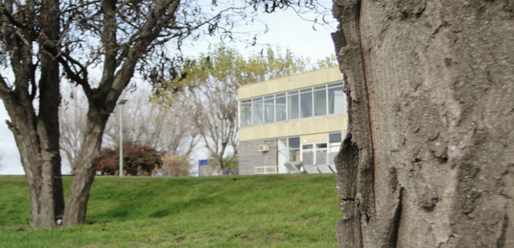
Complejo Universitario Olavarría
Una novedosa iniciativa que convoca a los graduados para donar árboles,
y de esa forma compensar la huella de carbono generada durante su etapa como estudiante.
Notes:
La Universidad Nacional del Centro de la Provincia de Buenos Aires, ha implementado a través de su Servicio de Seguridad y Salud Ocupacional un sistema de Gestión de Medio Ambiente.

Slide 13
¿Cuál fue tu huella ambiental como estudiante?
En promedio, se estima que la deuda ambiental es de 3 tn de CO2, por la energía consumida en la etapa de estudio en la FIO.

Slide 14
¿Cómo limpiar tu huella?
Para mitigar las emisiones de CO2, es efectivo realizar plantaciones de árboles. Se calcula que cada especie plantada captura el carbono de 0.5 tn de CO2 emitidos.
Sumate a este proyecto donando fondos para la compra y plantación de especies. Las mismas serán distribuidas en el Complejo Universitario, llevarán tu nombre, y con ello estarás compensando la deuda ecológica.

Slide 15
Este programa brinda la oportunidad de realizar un mínimo aporte, señal ética de una responsabilidad que se extiende desde lo ambiental hasta lo social, económico, y productivo.
El mecanismo para informarse y participar de este proyecto está concentrado en el sitio www.fio.unicen.edu.ar/limpiatuhuella, donde está especificado el procedimiento para realizar las donaciones. Además, allí está publicado un mapa del Complejo con las 21 especies de árboles propuestas y su distribución en el terreno.

Slide 16


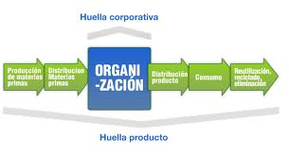

Slide 17


http://www.carbonfootprint.com/calculator.aspx
Los cálculos de las emisiones secundarias se basan en estimaciones desarrolladas por Carbon Footprint para ilustrar el impacto de tus actividades cotidianas en el medio ambiente. En realidad, tu huella secundaria real puede ser menor o mayor de la obtenida aquí. Tu huella de carbono total es el resultado de sumar tus emisiones primarias y secundarias.
 | Login / Register To use the business calculate first login or create an account. An account is quick, FREE and easy to set up. Note: This free online Business Carbon Footprint Calculator has been designed for micro and small sized businesses. Please contact us if you need to calculate emissions for larger corporates, so we can ensure you are using the most suitable tools to meet your needs. |  | Quick StartStart calculating your personal carbon footprint now Login / RegisterCreate an account, to save your results and more...

Slide 18


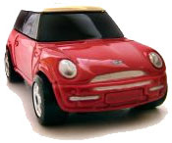
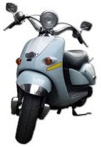
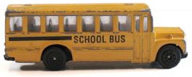

Slide 19
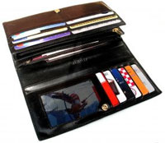
Selecciona en cada categoría la opción que mejor se ajuste a tu estilo de vida y luego pulsa el botón Calcular para hallar tu huella de carbono secundaria
Preferencias alimentarias Productos orgánicos Alimentos de temporada Alimentos y productos importados Moda Envases Mobiliario y aparatos eléctricos Reciclaje Ocio Coche Servicios financieros y de otro tipo

Slide 20

Tu huella es de 0.00 toneladas al año La huella media por persona en Argentina es de 3.70 toneladas La media de los países industrializados es de unas 11 toneladas La huella de carbono media mundial es de unas 4 toneladas El objetivo mundial para combatir el cambio climático es de unas 2 toneladas

Slide 21


En el marco de las actividades por su 45ª aniversario, Ingeniería pretende con este tipo de iniciativas generar compromisos que contribuyan al mejoramiento de la calidad de vida de toda la comunidad, además de concientizar al público en general sobre los efectos del cambio climático.

Slide 22
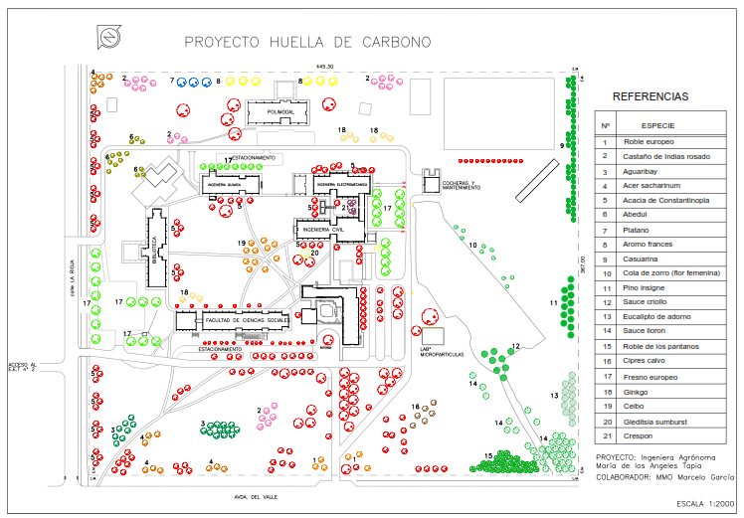

Slide 23
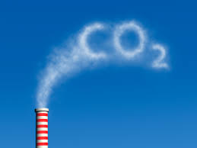
Muchas Gracias !!!

